Slide 1
Игра Dodger
Дмитриев Александр

Slide 2
Проблема
Это игра, а значит она создана для развлечение, а не решения какой либо проблемы. Но можно сказать, что игра может помогать развивать реакцию и координацию.

Slide 3
конкуренты
Игра была придумана настолько давно, что конкурентов, создавших современный вариант игры практически нет.

Slide 4
Архитектура
В игре есть 4 меню, главное меню, в котором можно выбрать куда перейти дальше, меню с самой игрой, меню с лучшими результатами всех игроков и меню с кластеризацией корабля, которым играет игрок.

Slide 5
Этапы разработки
Первым шагом я хочу создать главное меню игры.
Вторым шагом я хочу создать основное окно с игрой и реализовать появление метеоритов сверху экрана
Третьим шагом я хочу реализовать движение игрока по полю и столкновение игрока с метеоритами.
Четвертым шагом я хочу реализовать подсчет результата игрока, появление экрана Game over в случае проигрыша и возможность начать игру заново.
Пятым шагом я хочу создать новое окно, где будет отображаться таблица лидеров, сохраненная в текстовом файле.
Шестым шагом я создам оригинальные картинки для метеоритов и космического корабля(игрока).
Седьмым шагом я добавлю различную музыку в различные меню игры.
Восьмым шагом я добавлю новое окно, в котором можно будет выбрать скин на корабль.

Slide 6
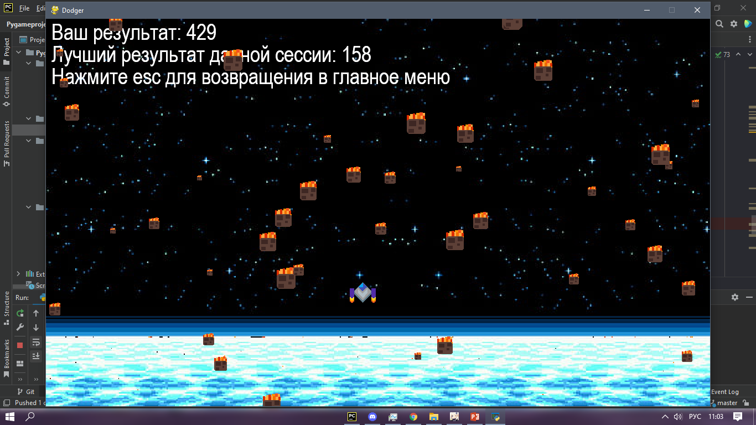
Демонстрация результатов

Slide 7
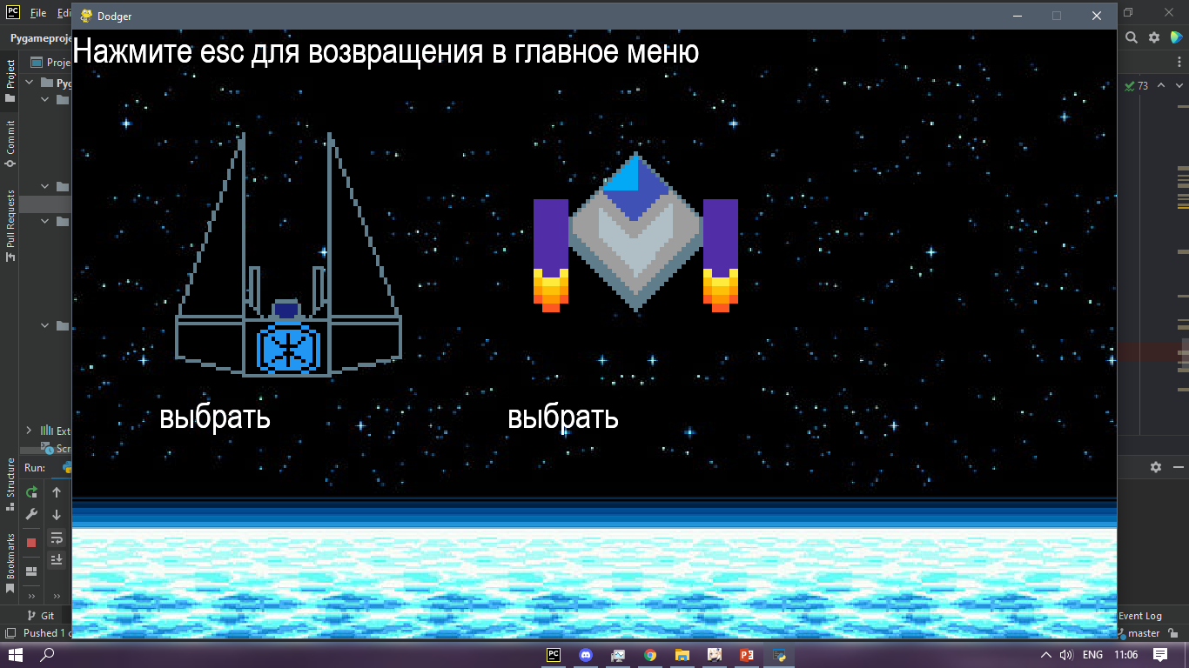
Демонстрация результатов

Slide 8
Перспективы развития
В бедующем я планирую реализовать возможность игрока стрелять, что бы он мог уничтожать метеориты, а так же появление бонусов для игрока, например: щит и временное ускорение.

Slide 9
Список участников команды
Дмитриев Александр

